Slide 1
ПОНЯТИЕ КАК ФОРМА МЫШЛЕНИЯ

Slide 2


Понятие
!
Понятие – это форма мышления, которая отражает совокупность существенных признаков объекта или нескольких объектов.

Slide 3
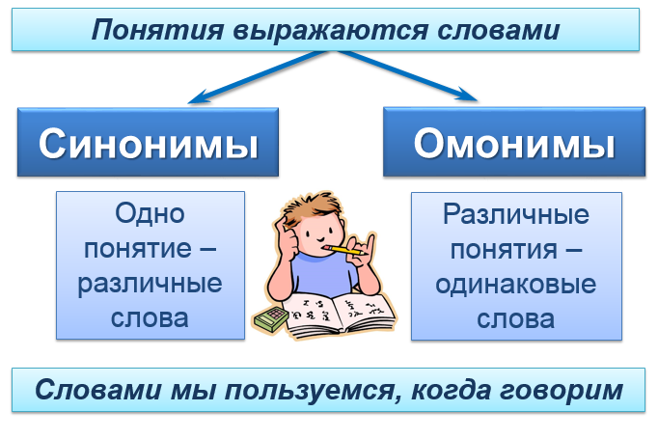

Slide 4
Синонимы
Множество | Масса Уйма Бездна Тьма Пропасть
Малость | Мелочь Небольшое число Горсть Немножко Щепотка

Slide 5
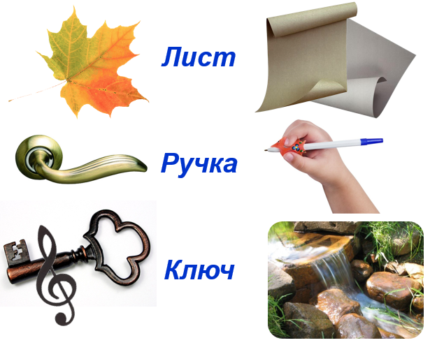
Омонимы

Slide 6
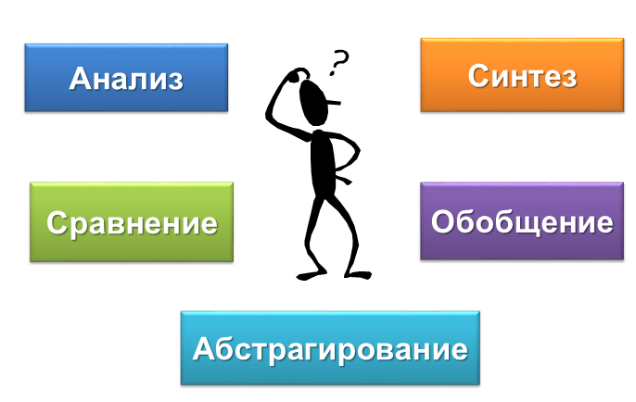
Как образуются понятия

Slide 7
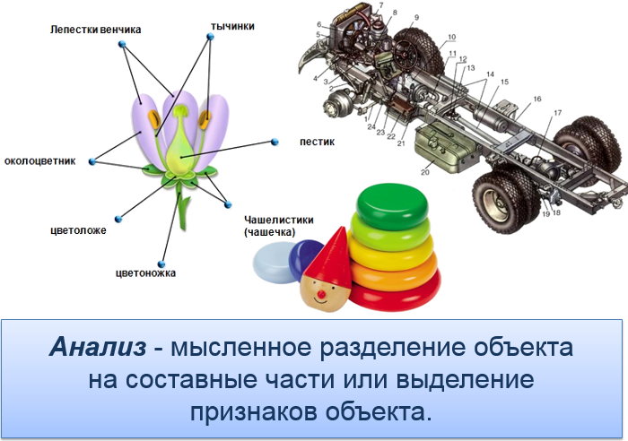
Анализ

Slide 8
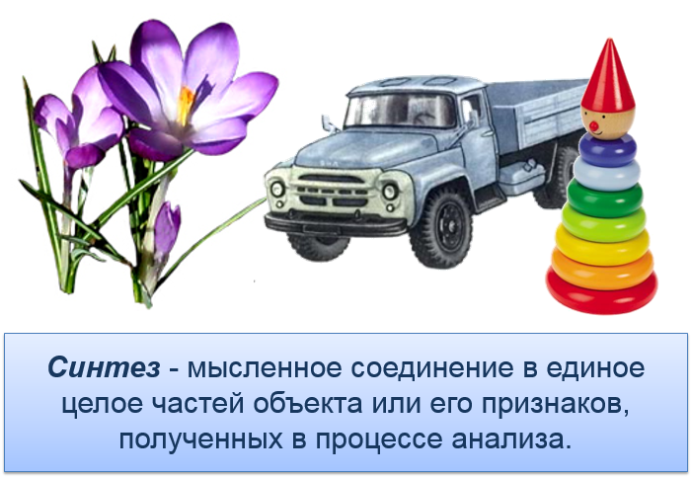
Синтез

Slide 9
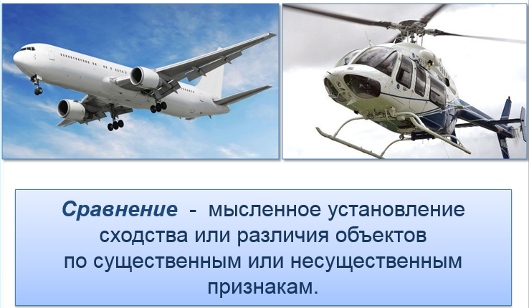
Сравнение

Slide 10
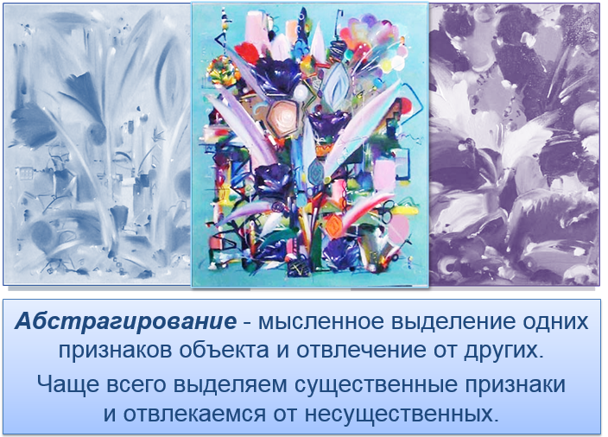
Абстагирование

Slide 11
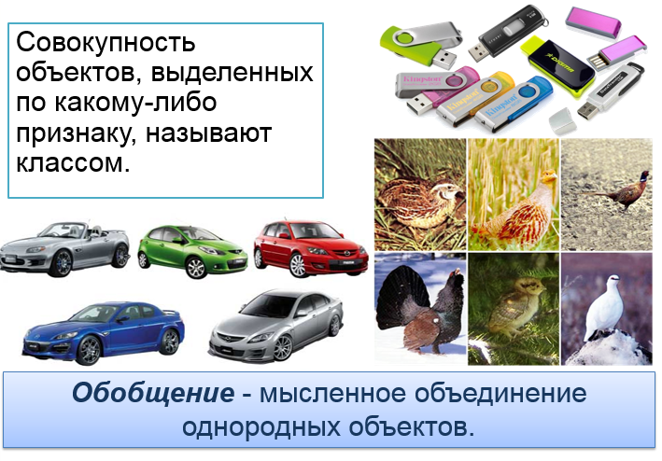
Обобщение

Slide 12

Самое главное
В понятии отражается совокупность существенных признаков отдельного объекта или класса однородных объектов.
Анализ, синтез, сравнение. Абстрагирование и обобщение являются основными логическими приёмами формирования понятий.

Slide 13

Домашнее задание
Стр. 47-49.
Задание: Катя, Соня, Галя и Тамара родились 2 марта, 17 мая, 2 июля и 20 марта. Соня и Галя родились в одном месяце, а дни рождения Гали и Кати обозначаются одинаковыми числами. Назовите дату рождения каждой девочки.

Slide 14
Давайте обсудим
?
Что такое понятие?
Приведите примеры слов-омонимов, выражающих различные понятия.
Приведите примеры слов-синонимов, выражающих одно понятие.
Что является основными логическими приемами формирования понятия?
Вспомните, в каких ситуациях вы сталкивались с анализом на уроках русского языка, математики.

Slide 15
Давайте обсудим
?
Сколько треугольников в фигуре, изображенной на рисунке?
Решение задачи

Slide 16
Решение задачи
Подсчитаем самые маленькие треугольники:
12 маленьких треугольников

Slide 17
Решение задачи
Подсчитаем «двойные» треугольники:
12 «двойных»
треугольников

Slide 18
Решение задачи
Подсчитаем тройные треугольники:
6 «тройных»
треугольников

Slide 19
Решение задачи
А теперь не забудем про самые большие:
2 больших
треугольника

Slide 20
Результат
Мы смогли насчитать 32 треугольника:
12 маленьких
12 «двойных»
6 «тройных»
2 больших

